Slide 1
Управление собой
Родители

Slide 2
Темы: 1. Почему важно говорить с ребёнком о ценностях и как это сделать 2. Узнаем откуда берется мотивация 3. Как понять ленится ваш ребёнок или действительно перегружен 4. Где брать информацию о саморегуляции для подростков

Slide 3
Почему важно говорить с ребёнком о ценностях и как это сделать

Slide 4
То, что для тебя ВАЖНО То, без чего ты НЕ ПРЕДСТАВЛЯЕШЬ ЖИЗНЬ

Slide 5
Солнечная система моей жизни

Slide 6
Расскажи о своих ценностях

Slide 7
Ценности
1. Активная деятельная жизнь
2. здоровье
3. Интересная работа
4. Красота природы и искусство

Slide 8
«Методика определения ценностных ориентаций» М.Рокича
https://hr-portal.ru/tool/metodika-opredeleniya-cennostnyh-orientaciy-m-rokicha

Slide 9
Откуда берется мотивация

Slide 10
Мотивация – ВНУТРЕННЕЕ и ВНЕШНЕЕ побуждение к действию ради достижения какого-либо результата

Slide 11
Важно развивать внутреннюю мотивацию

Slide 12
Кем ты хочешь стать

Slide 13
Техника 10 жизней
Если бы вы были десятью людьми, как бы каждый из вас распорядился своей жизнью? Возьмите листок бумаги и запишите, чем вы занимаетесь в каждой из этих жизней

Slide 14
Что может тебя поддержать на твоем пути

Slide 15
Дерево достижений

Slide 16
Как понять, лениться ваш ребенок или действительно перегружен

Slide 17
Лень - это защитная функция организма от бессмысленных значительных действий и траты дополнительной энергии, с точки зрения пережитого ранее опыта или предположения, что можно перекинуть на потом или отказаться от дела совсем

Slide 18
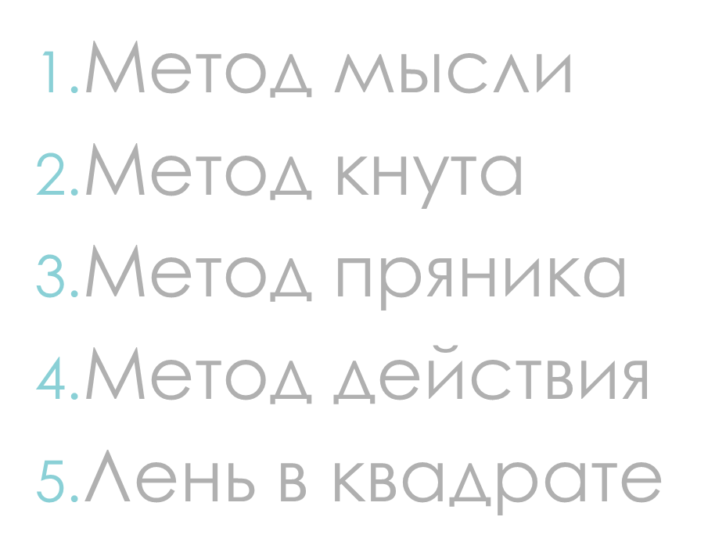
Как совладать с ленью

Slide 19
Лени не существует

Slide 20
Слон по кусочкам

Slide 21
Где брать информацию по саморегуляции для подростков

Slide 22
Книги/статьи в журналах Курсы/тренинги Родители

Slide 23
Техника 10 целей или волшебная палочка для мозга
Брайан Трейси

Slide 24
Правило 10/10/10
Как вы будете относиться к этому спустя 10 минут?
Что будете думать об этом решении спустя 10 месяцев?
Какова будет ваша реакция на это через 10 лет?

Slide 25
Итоги занятия
Почему важно говорить ребенку о ценностях и как это сделать
Откуда берется мотивация
Как понять, лениться ваш ребенок или действительно перегружен
Где брать информацию по саморегуляции для подростков

Slide 26
Мы там,
где наше
ВНИМАНИЕ

Slide 27
МИР –
это ЗЕРКАЛО

Slide 28
Маску сначала
одеваем себе,
а только потом
ребёнку

Slide 29
Любая трудность –
это всегда
ВОЗМОЖНОСТЬ

Slide 30
Спасибо за внимание
Педагог-психолог
Шмытько Инна Ивановна
innashm@inbox.ru
+79035265216

